Slide 1

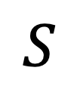



$$β$$
$$γ$$
$$S$$
$$I$$
$$R$$

Slide 2



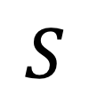


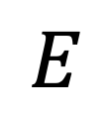

$$β$$
$$φ$$
$$γ$$
$$S$$
$$E$$
$$I$$
$$R$$
$$\tilde{I}$$

Slide 3








$$I_{s}$$
$$φp_{s}$$
$$γ_{s}$$
$$β$$
$$S$$
$$E$$
$$R$$
$$φ(1−p_{s})$$
$$I_{a}$$
$$γ_{a}$$

Slide 4

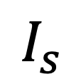

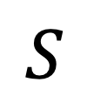






$$I_{s}$$
$$φ_{s}$$
$${\tilde{γ}}_{s}$$
$$β$$
$$φ$$
$$S$$
$$E$$
$$I_{a}$$
$$R$$
$${\tilde{γ}}_{a}$$

